Slide 1
Esquema
Estas son ideas que los MS pueden considerar para ayudar a enseñar a sus compañeros atletas. Nosotros podemos ayudarlo a desarrollar actividades para enseñar conceptos. Las notas tienen más contenido del que se compartirá si se utiliza este ppt para la formación de Mensajeros de Salud, pero muestran cómo enseñar a otros atletas sobre Nutrición más allá de F y V.
Mi Plato
Carne, pollo, pescado, huevos y lácteos
Frutas
Verduras
Lácteos
Granos
Nutrición y control del peso
Nutrición y salud ósea
Nutrición y presión arterial adecuada
Tamaño de las porciones
Hidratación

Slide 2
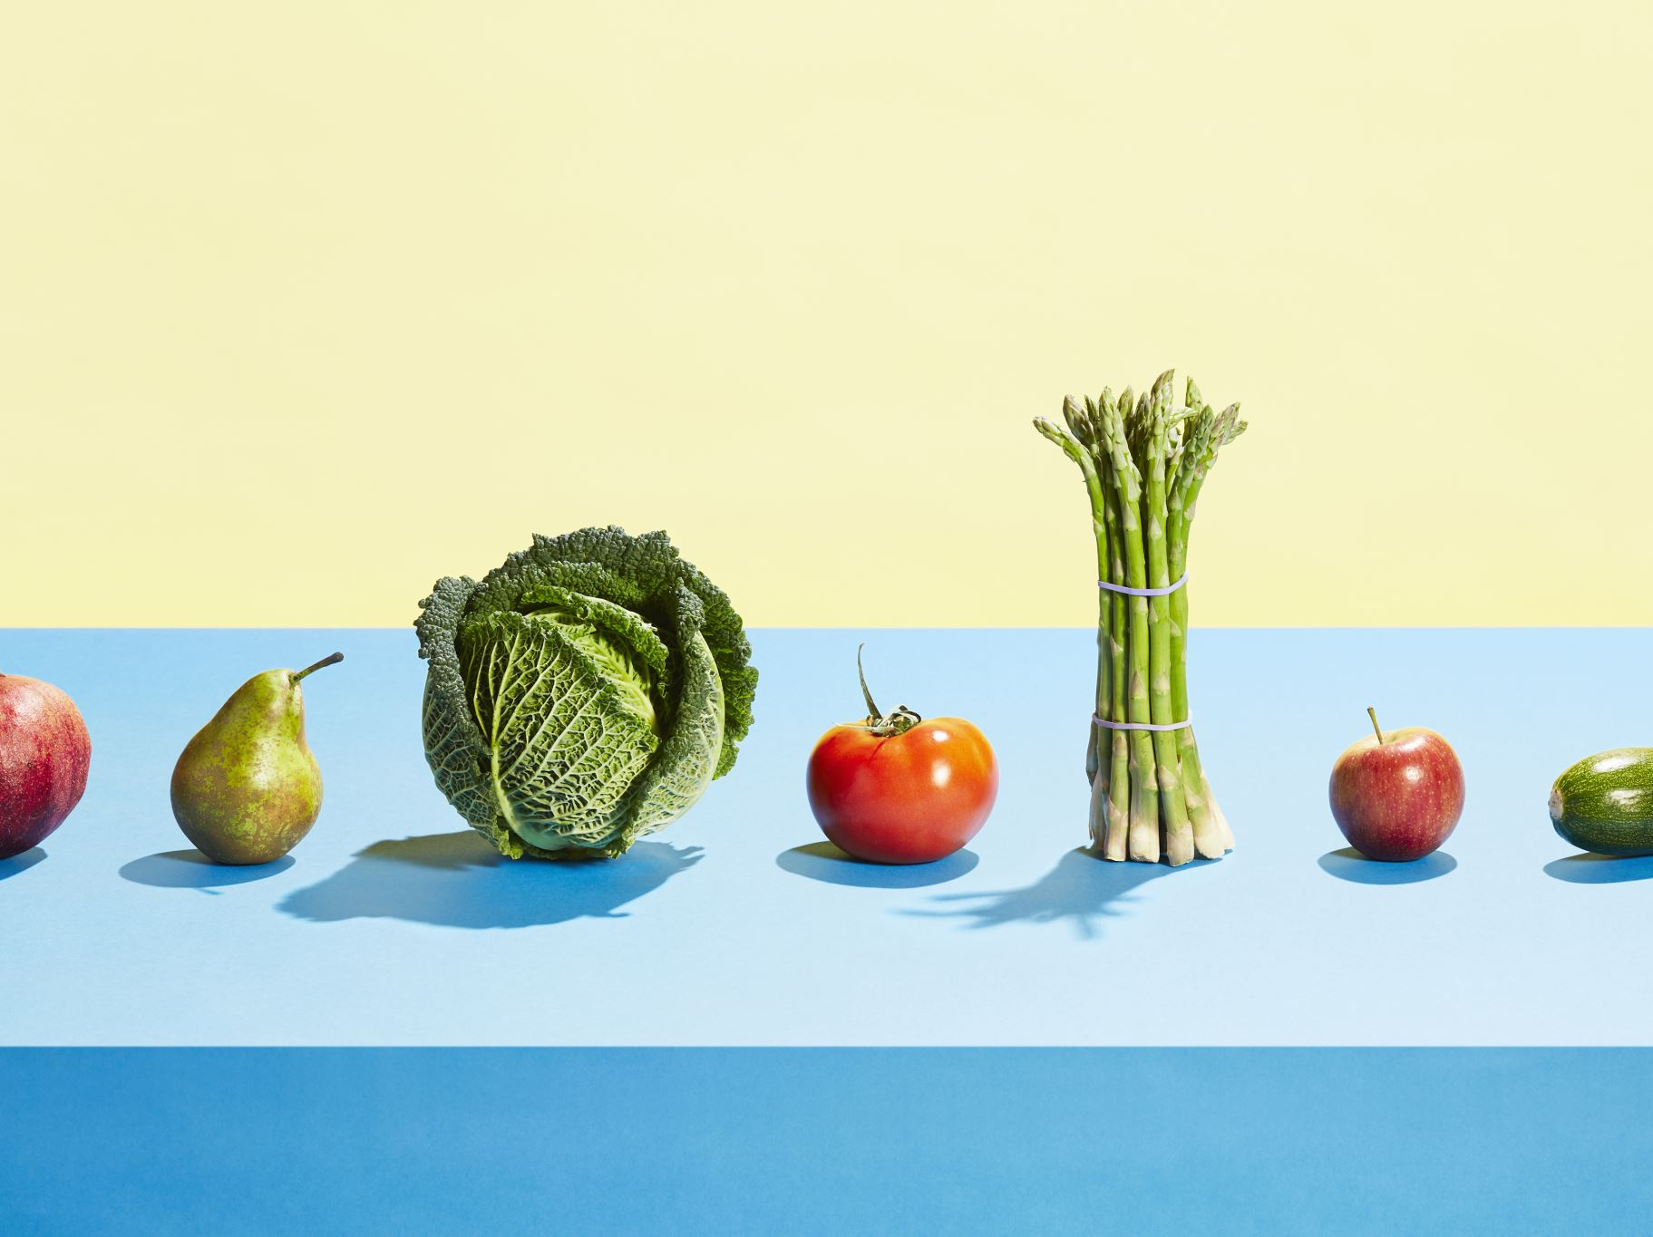
Nutrición e hidratación para los atletas
Comer bien es importante para tu salud y tu rendimiento deportivo. Comer bien puede ser fácil porque hay muchas opciones saludables y deliciosas.

Slide 3
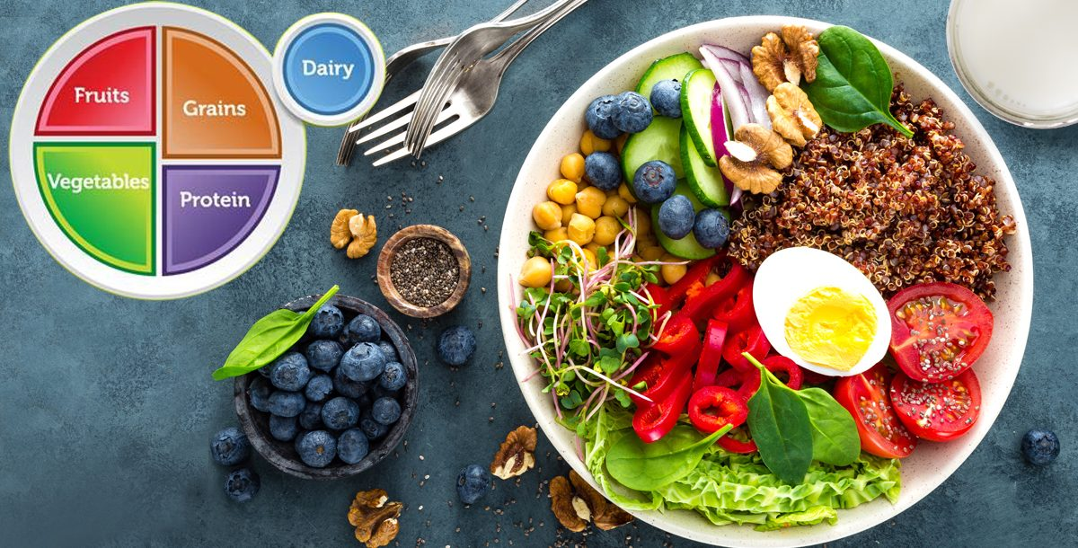
Seguir Mi Plato facilita planificar comidas y tentempiés saludables.
Notes:
MiPlato es un plato dividido en cuatro secciones, en cada una de las cuales se indica la cantidad de cada grupo de alimentos que se debe comer. Las verduras constituyen la sección más grande, seguidas de los cereales. La fruta y la verdura juntas ocupan la mitad del plato, mientras que las proteínas y los cereales ocupan la otra mitad. También se incluyen la leche y los productos lácteos.

Slide 4
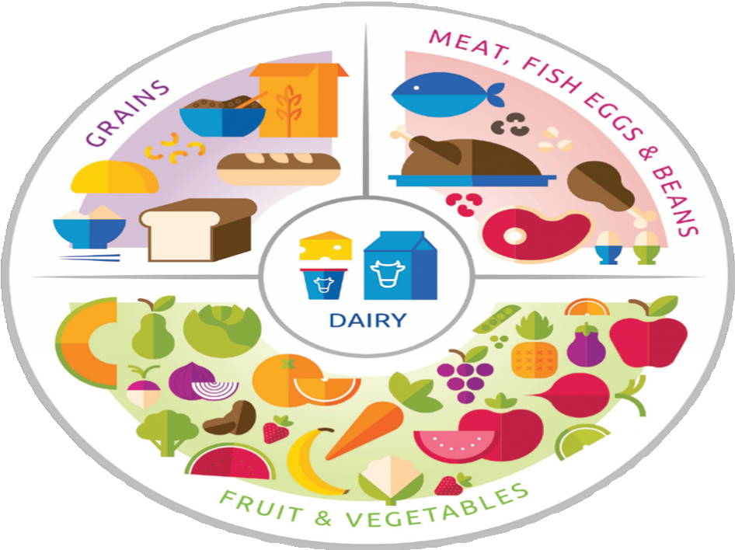
Mi Plato sirve para todas las culturas. Sólo tienes que elegir los alimentos saludables por grupos que se muestran en el círculo.
Notes:
Comiendo menos alimentos procesados y ricos en nutrientes y limitando los azúcares, la sal y las grasas saturadas, a cualquier edad podemos empezar a formar pautas alimentarias saludables.
¿Por qué quieres comer más sano? (pide al grupo que lo comparta_)

Slide 5
Mi Plato con alimentos saludables. Haz que la mitad de los alimentos que comas sean frutas y verduras
Notes:
Vigila las cantidades de comida que pones en el plato. Vea la diapositiva La ración perfecta.
Sustituye la comida basura, como postres, patatas fritas y refrescos, por deliciosas opciones saludables.
Añade más fruta y verdura a tus comidas. Los tentempiés deben ser pequeños y sanos.
.

Slide 6
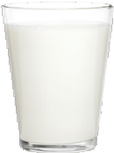
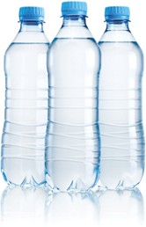
Bebidas saludables
Hay muchas opciones de bebidas disponibles, pero algunas son mejores para ti que otras. Esta guía puede ayudarte a elegir las mejores opciones para mantenerte hidratado y rendir al máximo.
Los refrescos, las bebidas energéticas y las bebidas deportivas NO son buenas opciones de bebidas.
3 tazas de leche desnatada y zumo al 100% si son buenas opciones.
El agua es la mejor bebida para rehidratarse.
Notes:
Los refrescos, las bebidas energéticas y las bebidas deportivas tienen azúcar extra y pueden hacerte ganar peso. Las bebidas energéticas y muchos refrescos también contienen cafeína. La cafeína no ayuda a mantenerse hidratado.
La leche desnatada o baja en grasa y el zumo de fruta 100% son buenas opciones para acompañar las comidas. Las raciones deben ser pequeñas. Intenta tomar 3 tazas de leche y no más de 1 taza de zumo al día.
Bebe agua durante todo el día. Si te gustan las bebidas con sabor, prueba con agua con gas o añade unos trozos de fruta a tu botella de agua.

Slide 7
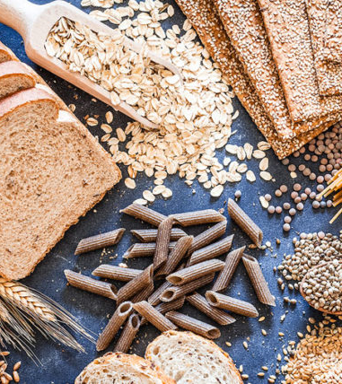
Notes:
Los expertos recomiendan consumir seis raciones de cereales al día, de las cuales al menos tres deben ser integrales. Una ración* de cereales es cualquiera de las siguientes: una rebanada de pan; media taza de copos de avena, pasta o arroz cocidos; una onza de galletas saladas; o una taza de cereales secos fríos.
Los cereales integrales tienen la rica piel exterior llamada salvado. Está llena de fibra y Nutrición. Intenta elegir o comprar pan, cereales, arroz (integral), tortillas (de maíz, no de harina) y pasta (integral, no blanca) integrales.
. ¿Qué cereales integrales te gustan? Diviértete probando nuevos alimentos integrales
Los cereales refinados, como el pan blanco, son importantes porque se les añade ácido fólico. Por eso decimos que "al menos la mitad de tus cereales deben ser integrales".

Slide 8
¿Por qué necesitamos carne, pescado, huevos y legumbres saludables ?
Notes:
Estos alimentos son necesarios para que todo nuestro organismo funcione bien. Los atletas necesitan proteínas para mantener fuertes sus músculos. El corazón también es un músculo, y las proteínas ayudan al corazón y a todos los órganos. Elija alimentos proteicos bajos en grasa. La mayor parte de la grasa se añade al cocinar.
Pollo: la mayor parte de la grasa está en la piel, ¡así que quítasela! Evita el pollo frito como el de los sitios de comida rápida. Quítale la piel porque mucha de la grasa de la cocción se queda en ella.
Carne de vacuno: busque la hamburguesa con menos grasa.
Pescado: es difícil encontrar un pescado que no sea sano. La forma de cocinarlo es importante, así que come pescado que no esté frito con mucha grasa.
Huevos: los huevos son una opción saludable y barata de proteínas. Algunos expertos recomiendan no comer más de 2-3 huevos al día. ¿Cómo te gustan los huevos cocinados?
Carne de cerdo: ten cuidado e intenta comer menos carne procesada, como bacon, jamón y embutidos. Tienen productos químicos añadidos y mucha sal.
Alubias y legumbres: Excelentes proteínas por su bajo contenido en grasa, tienen fibra y un extra de nutrición por lo que son estupendas para tu salud.
Lácteos: la leche de vaca, de avena y de soja, el queso y el yogur contienen proteínas saludables y muchos otros nutrientes para los huesos, los dientes y la salud en general.

Slide 9
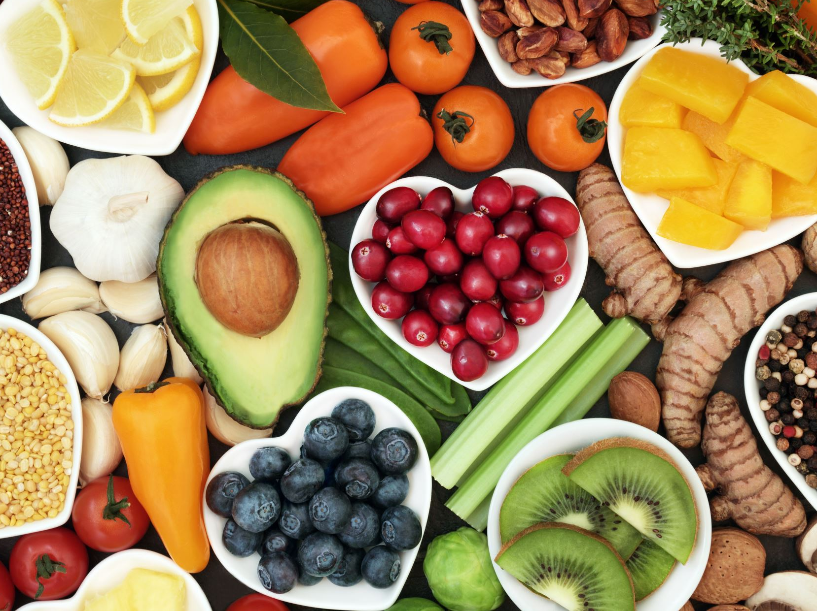
¿Cuáles son sus frutas favoritas?
Notes:
Una dieta rica en verduras y frutas puede bajar la tensión arterial, reducir el riesgo de cardiopatías y accidentes cerebrovasculares, prevenir algunos tipos de cáncer, disminuir el riesgo de problemas oculares y digestivos y tener un efecto positivo sobre el azúcar en sangre, lo que puede ayudar a mantener controlado el apetito.
La fruta aporta vitaminas, minerales, fibra y nutrientes que contribuyen a mantenernos sanos y nos protegen contra las enfermedades cardíacas, la diabetes, los accidentes cerebrovasculares y algunos tipos de cáncer.
Tienen un sabor maravilloso y añaden color, sabor y nutrición a nuestras comidas.
Si adquiere fruta en conserva, aclárela con agua antes de comerla para eliminar el azúcar añadido.
¿Cuáles son tus frutas favoritas? ¿Cuándo comes fruta durante el día?

Slide 10
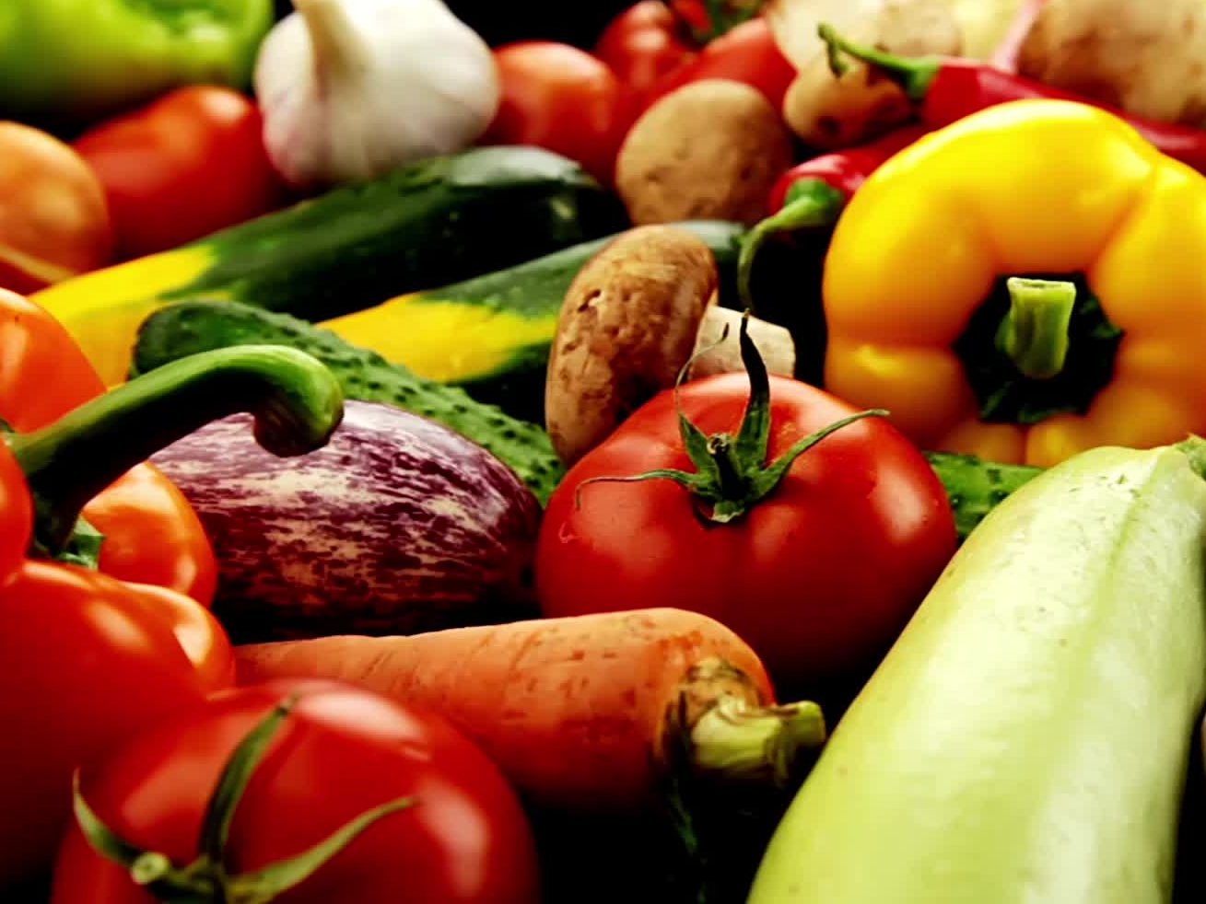
¿Cuáles son las verduras más saludables?
Notes:
Las verduras son muy saludables.
Comer muchas verduras y frutas puede
bajar la tensión arterial,
reducir el riesgo de cardiopatías y accidentes cerebrovasculares,
prevenir algunos tipos de cáncer,
menor riesgo de problemas oculares,
Ayuda a tu azúcar en sangre
ayudan a controlar el apetito.
La mitad de lo que comas debe ser fruta y verdura. Tanto las frescas como las congeladas y enlatadas son estupendas.
Si compra verduras en conserva, que sean bajas en sal

Slide 11
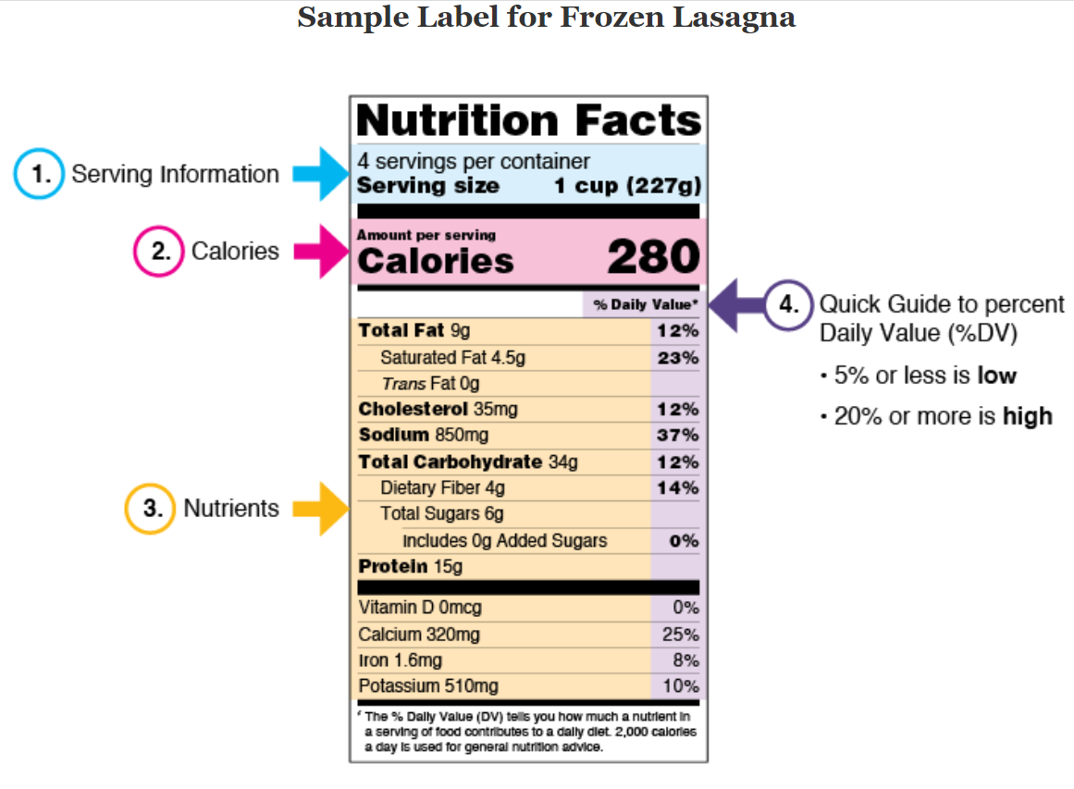
Formas de saber si un alimento envasado es saludable.
Notes:
El número de raciones que consumes determina el número de calorías que ingieres. Ingerir demasiadas calorías al día está relacionado con el sobrepeso y la obesidad.
Nutrientes que hay que consumir menos: Grasas saturadas, sodio y azúcares añadidos.
¿Qué son los azúcares añadidos y en qué se diferencian de los azúcares totales?
Nutrientes que hay que consumir más: Fibra dietética, vitamina D, calcio, hierro y potasio.

Slide 12
Alimentos y bebidas que fortalecen los huesos
Notes:
Los alimentos que nos aportan calcio, vitamina D y minerales son importantes para nuestros huesos.
leche, queso y otros productos lácteos.
Verduras de hoja verde, como el brécol, la col y el quimbombó, pero no las espinacas.
soja y tofu
Bebidas vegetales (como la bebida de soja) con calcio añadido.
nueces
pescados en los que se comen las espinas, como las sardinas y las sardinillas.
Salmón y atún
Huevos
Setas secas al sol
verduras

Slide 13
Nutrición para una presión arterial adecuada
Notes:
Las mismas opciones alimentarias que se muestran en MiPlato nos ayudan a controlar la tensión arterial
Evite los alimentos procesados con sal añadida (adquiera versiones bajas en sodio de los alimentos enlatados siempre que sea posible).
Los azúcares añadidos tienen un efecto similar al de la sal, así que evita los alimentos y bebidas con azúcar añadido, o los etiquetados como "light", como el yogur y la fruta en conserva.
Utiliza una pequeña cantidad de sal en tus alimentos, y no la añadas durante la cocción.
Elige alimentos que te hagan estar sano
Toma 5 frutas y verduras al día
Tomar 3 raciones diarias de lácteos bajos en grasa
Coma carne, pollo, pescado y legumbres sin sal añadida.
Tomar una pastilla de vitamina D al día
Evitar los alimentos que pueden aumentar la tensión arterial
Evitar la comida basura y procesada y la comida rápida
Evitar alimentos y bebidas con azúcar añadido
Evite los aperitivos salados, los embutidos y los condimentos salados

Slide 14
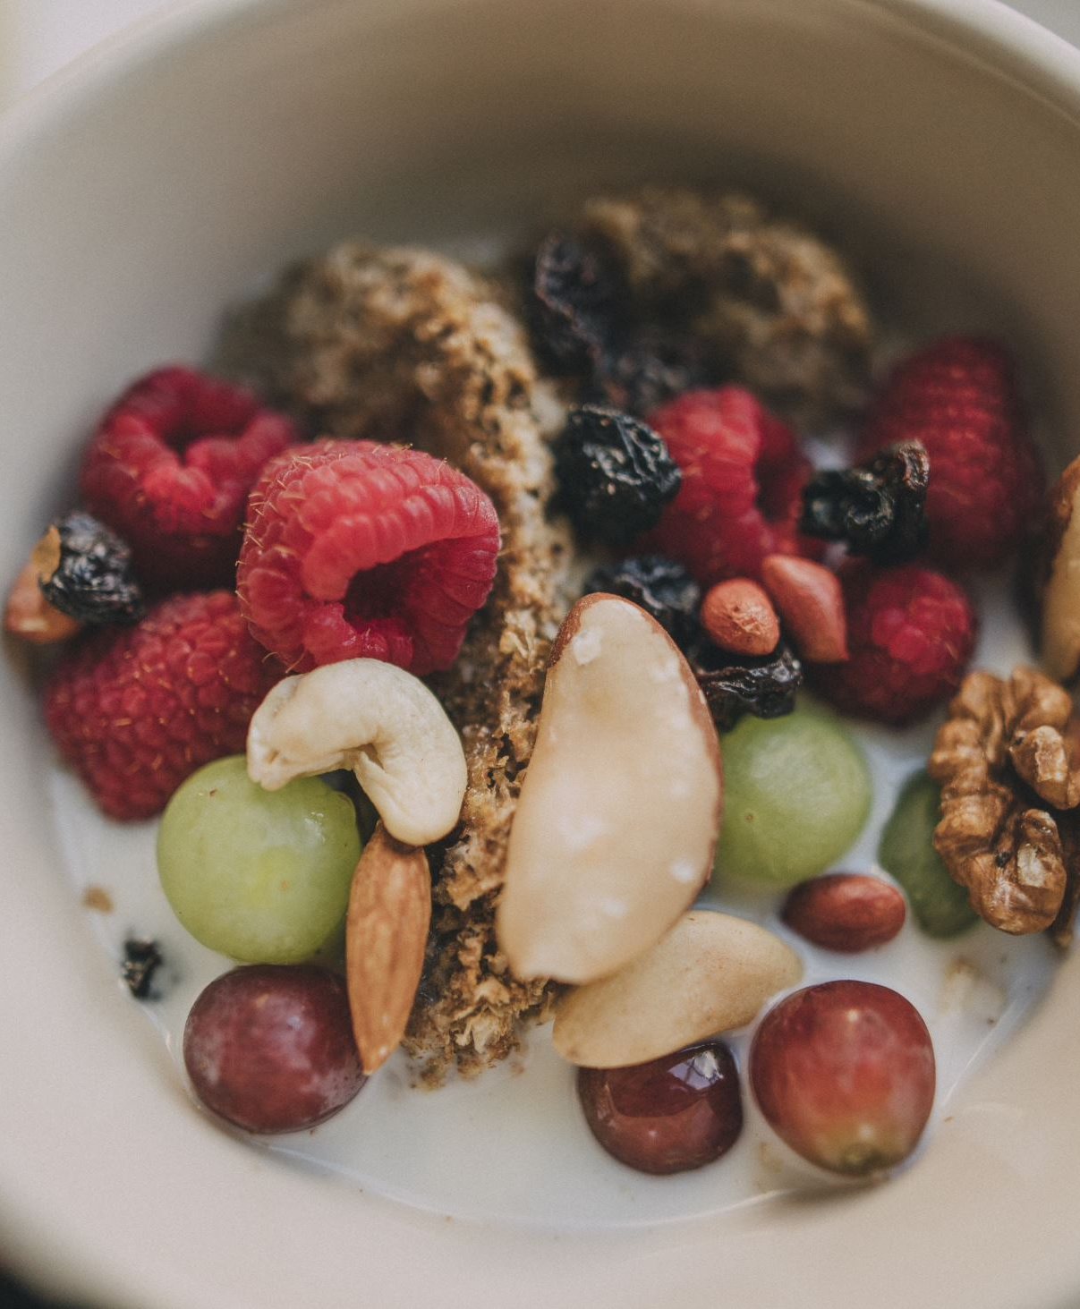
Nutrición para un peso saludable y una cintura más pequeña
Notes:
Seguir MiPlato es el mejor enfoque para mantener un peso saludable.
Coma más fruta sin azúcar añadido, verduras, cereales integrales y leche y productos lácteos descremados o bajos en grasa.
Incluye una variedad de alimentos proteicos como marisco, carnes magras y pollo y pavo sin piel, huevos, legumbres (alubias y guisantes), frutos secos y semillas.
Es bajo en azúcares añadidos, sodio, grasas saturadas, grasas trans y colesterol.
¡Añadir ejercicio ayuda a perder peso!

Slide 15
Porciones perfectas
Aquí tienes una forma divertida de recordar cuánto debes comer cuando tienes una ración. El tamaño del equipamiento deportivo de la izquierda es aproximadamente el mismo que el de una ración de los alimentos de la derecha.
=
1 ración de fruta
1 ración de arroz o pasta
1 ración de verduras
béisbol
=
1 porción de pan
1 ración de judías
1 ración de carne
disco de hockey
=
1 porción de queso
1 ración de frutos secos
1 ración de mantequilla o de frutos secos
pelota de golf
Notes:
Controlar las raciones no significa que haya que comer cantidades minúsculas o medir con precisión la cantidad a ingerir.
Pero si comemos demasiado, puede que tengamos que reeducar a nuestro cerebro para que considere suficiente una ración más pequeña de lo normal. Aquí tienes algunos trucos que puedes probar:
Sea selectivo con sus segundos
Bebe agua antes de empezar a comer
Consulta las etiquetas de los alimentos o la tabla anterior para saber el tamaño de las raciones saludables
Llénate de fruta y verdura desde el principio para que no sientas tanta hambre
En lugar de consumir pequeñas raciones insatisfactorias de alimentos hipercalóricos, pruebe estas opciones menos hipercalóricas:
Patatas fritas o galletas saladas para palomitas normales
una magdalena de bayas frescas
queso para yogur desnatado sin azúcar
pan de ajo para pan de pita integral o tortilla
Utilice platos más pequeños
Sea selectivo con sus segundos

Slide 16
Alimentos que fortalecen los huesos y los dientes.
Notes:
leche, queso y yogur. Elige productos lácteos bajos en grasa o sin grasa y sin azúcares añadidos. ¡3 raciones al día!
Verduras de hoja verde, como el brécol, la col y el quimbombó, pero no las espinacas.
Tofu y edamame .
Bebidas vegetales como la leche de soja, guisantes o avena con calcio y vitamina D añadidos.
Frutos de cáscara y semillas
Pescado: salmón, atún y pescados en los que se comen las espinas, como las sardinas y otros pescados pequeños.
Muchos atletas necesitan suplementos de citrato de calcio y píldoras de vitamina D para obtener suficiente calcio y vitamina D. ¡Pregunte a su médico!

Slide 17
Hidratación y salud

Slide 18
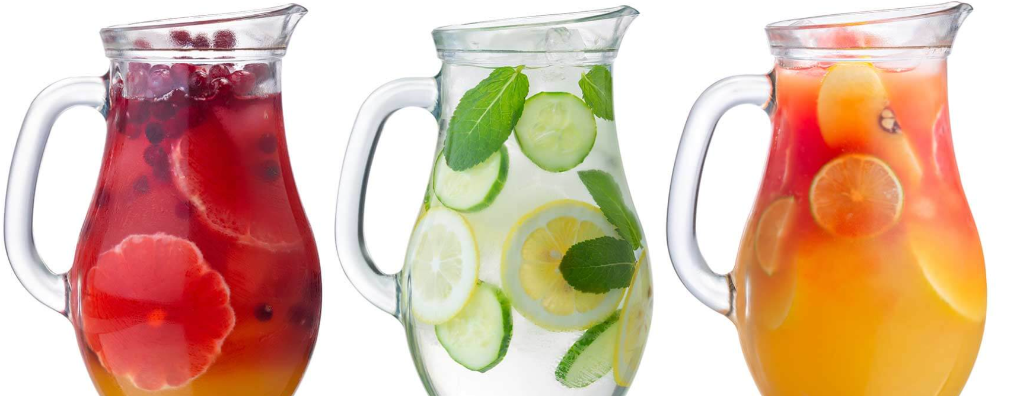
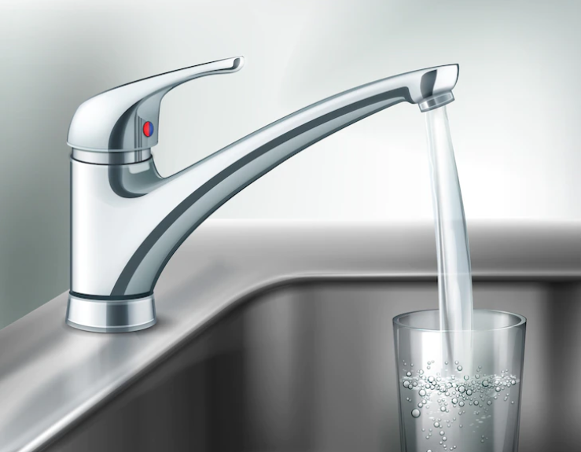
Bebidas saludables
Notes:
Sugerencias de bebidas hidratantes. Elija bebidas que tengan
Sin azúcar añadido
Contiene ingredientes sencillos
Sin productos químicos, aditivos ni colorantes artificiales
El agua pura y fresca es perfecta para hidratar el cuerpo. La leche baja en grasa o desnatada es ideal para hidratarse porque aporta agua, electrolitos, proteínas y otros nutrientes.
Evita los suplementos electrolíticos en polvo. No son necesarios a menos que entrenes intensamente durante una hora o más, si sudas mucho. Tomarlos puede ser perjudicial si no los necesitas. "Electrolitos, minerales que se encuentran en la sangre y ayudan a regular y controlar el equilibrio de líquidos en el cuerpo. Estos minerales intervienen en la regulación de la presión sanguínea, la contracción muscular y mantienen el buen funcionamiento del organismo. El exceso de suplementos de electrolitos puede causar los siguientes efectos secundarios: Diarrea. Calambres. Formación de gases.

Slide 19
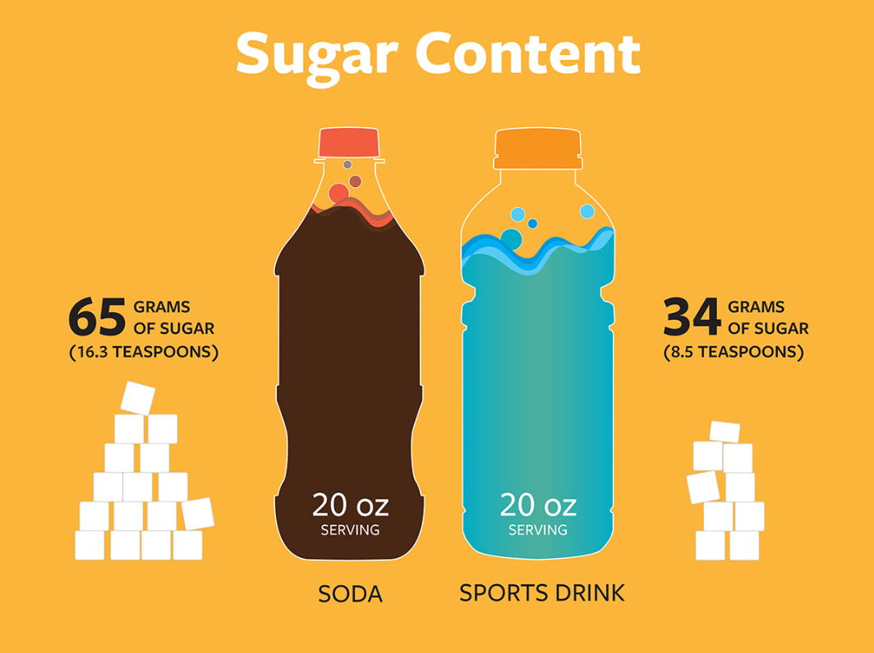
Notes:
En la actualidad, personas de todo el mundo consumen demasiados azúcares añadidos. Los azúcares añadidos son azúcares que los fabricantes añaden a los alimentos para endulzarlos.
La mayor parte del azúcar que comemos procede de alimentos procesados, comida rápida y bebidas azucaradas, postres, yogures y dulces.
Los expertos en salud recomiendan no tomar más de 6 cucharaditas de azúcar al día.
Demasiado azúcar provoca
Bajo nivel de energía, sensación de cansancio y estar menos alerta.
Bajo estado de ánimo: aumento de la depresión y cambios de humor.
Distensión abdominal: hinchazón y gases
Caries
Presión arterial elevada
Cintura grande
Exceso de calorías vacías

Slide 20
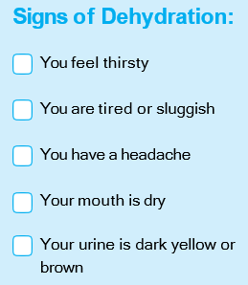
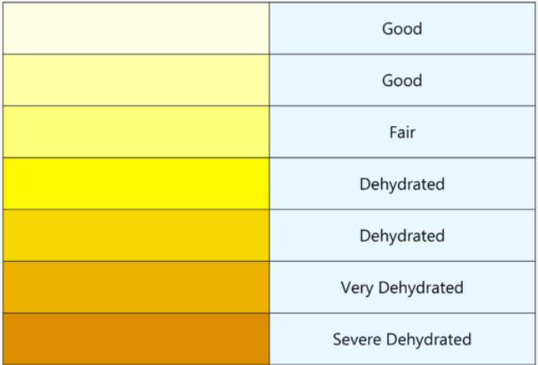
Signos de deshidratación
¿Sabías que una deshidratación del 1-2% de tu peso corporal puede disminuir tu rendimiento deportivo?
Detectar la deshidratación
Notes:
El agua ayuda a que el cuerpo funcione correctamente. Pierdes agua cuando vas al baño, sudas, haces ejercicio o incluso cuando respiras. Si pierdes demasiada agua sin beber más, tu cuerpo no funcionará tan bien. Esto se llama deshidratación.
Signos de deshidratación en atletas
Fatiga.
Disminución del rendimiento atlético.
Náuseas.
Dolor de cabeza.
Apatía.
Irritabilidad.
Sed.

Slide 21
Seguir las recomendaciones de Mi Plato es una forma segura y deliciosa de comer sano. Buena suerte en su camino hacia una buena Nutrición.

Slide 22
Gracias por su interés en una nutrición e hidratación saludables.

Slide 23
Reconocimiento
La versión original de este documento se desarrolló con fondos de muchas fuentes, incluso en los Estados Unidos por la Subvención Número NU27DD000021 de los Centros para el Control y la Prevención de Enfermedades (CDC) del Departamento de Salud y Servicios Humanos de los Estados Unidos (HHS), con $18.1 millones (64%) financiados con fondos federales de los Estados Unidos y $10.2 millones (36%) respaldados por fuentes no federales. El contenido de este documento es responsabilidad exclusiva de los autores y no representa necesariamente los puntos de vista oficiales de los Centros para el Control y la Prevención de Enfermedades o el Departamento de Salud y Servicios Humanos de los Estados Unidos.

